Slide 1


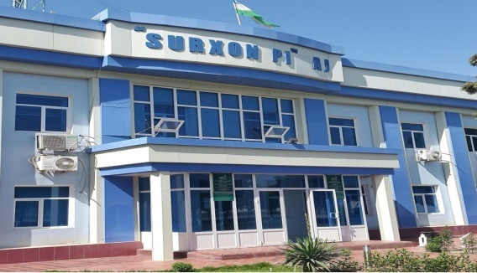
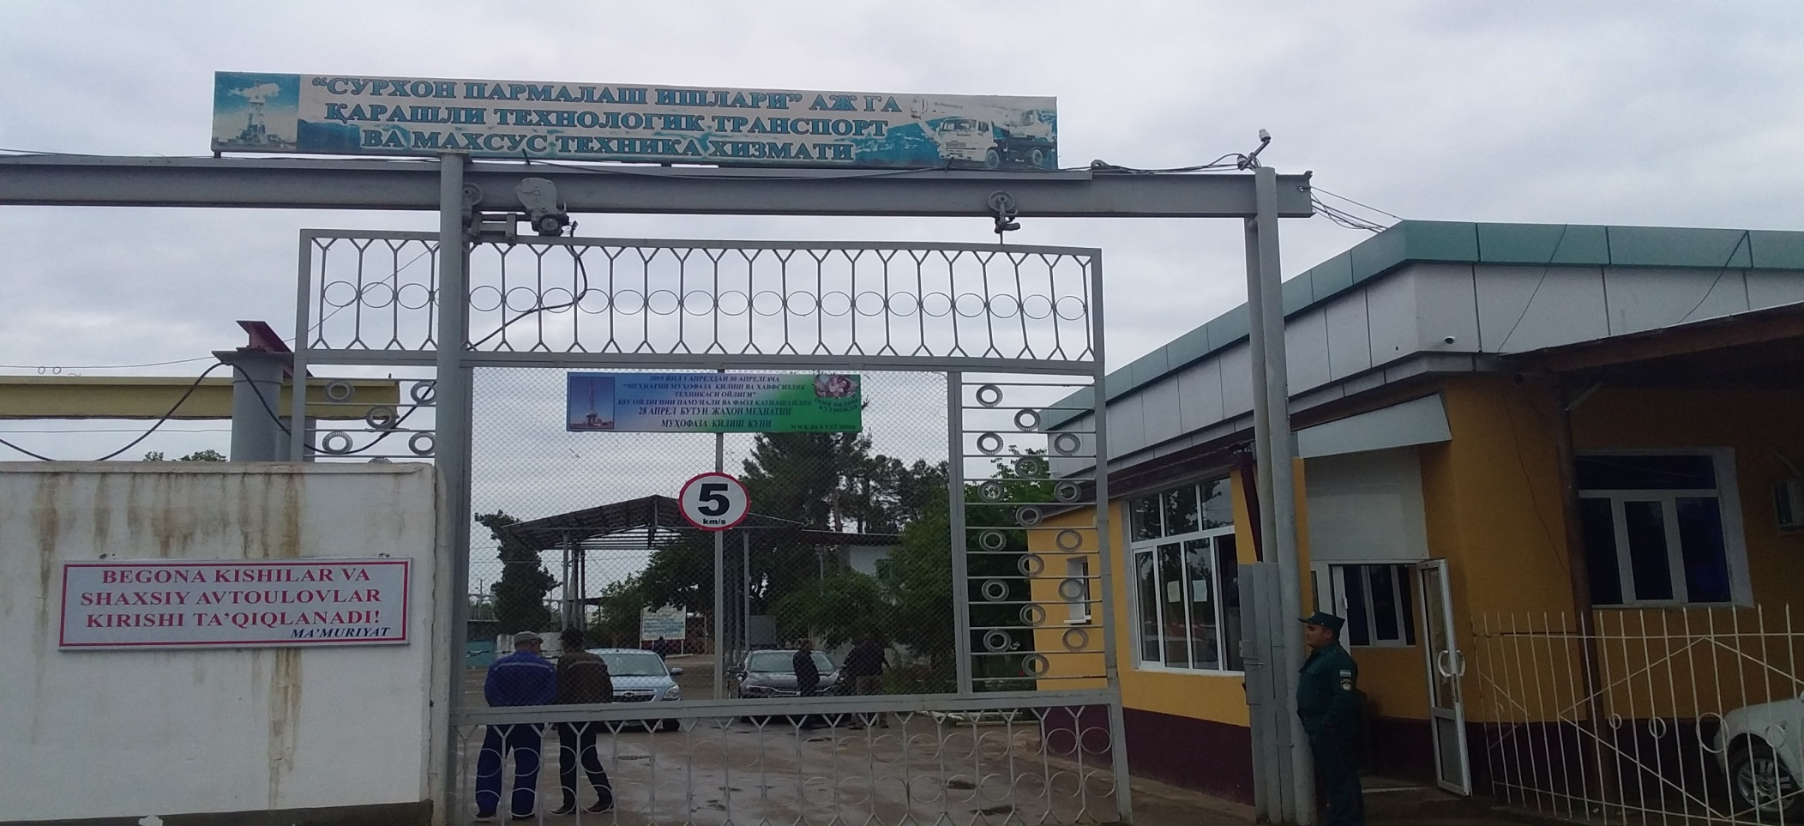
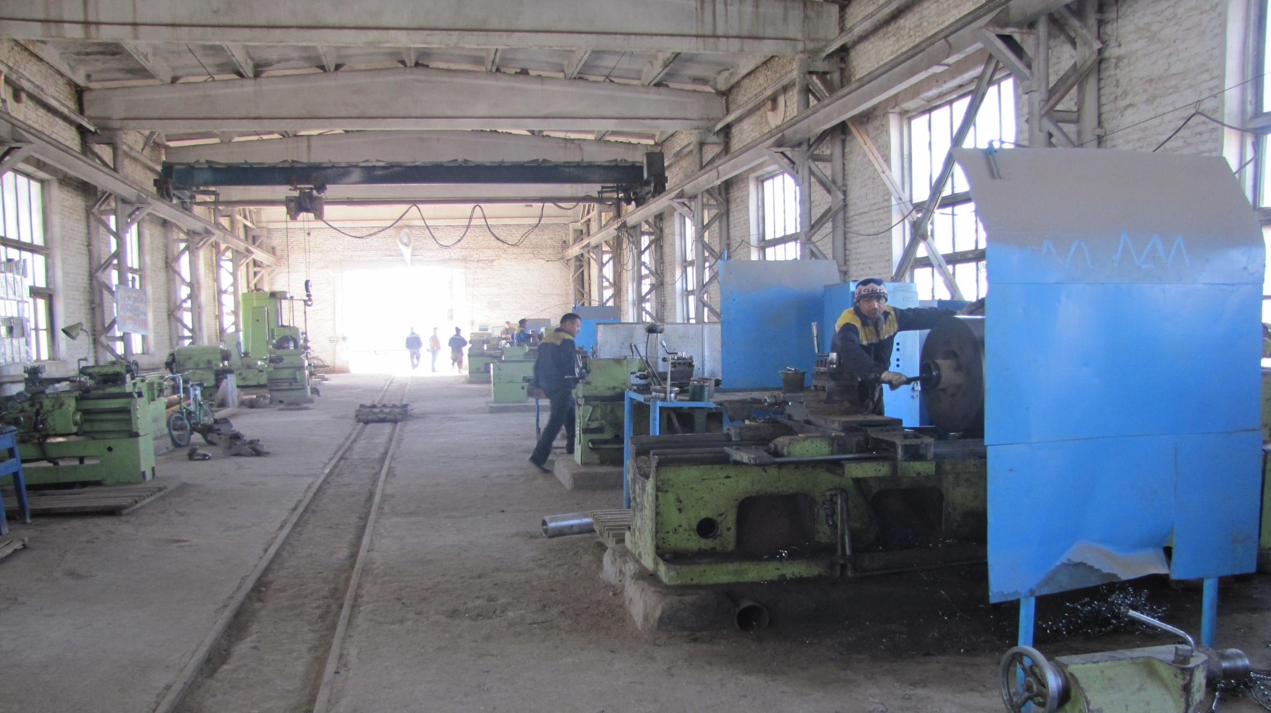
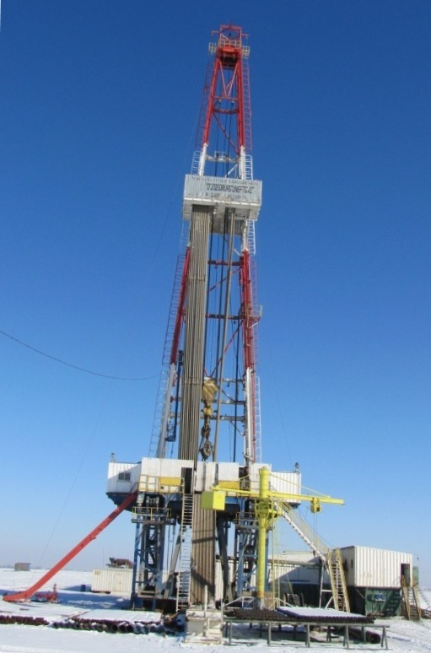
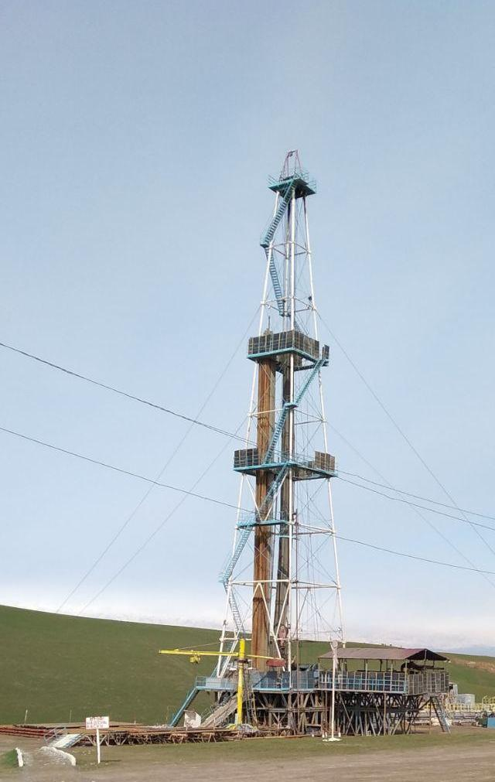
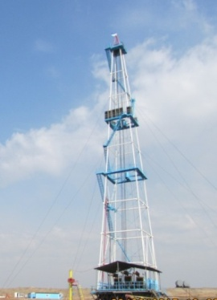
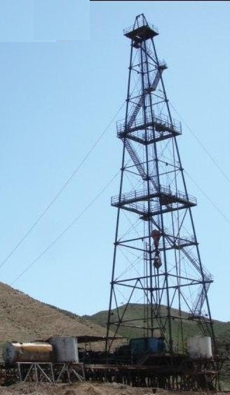
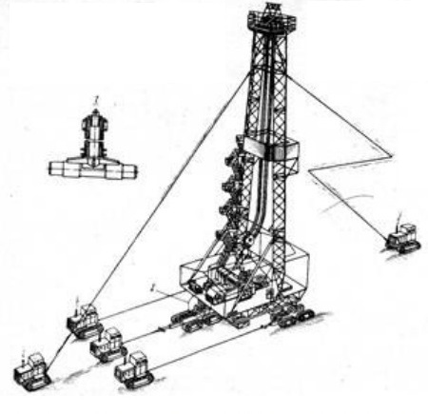
«Сурхон пармалаш ишлари» АЖ нинг ПАСПОРТИ.
“Сурхон ПИ” АЖ
Жамият очилган вақти: | 1970 йил
Фаолият тури: | Нефт ва газ қудуқларини бурғулаш
Ишлаб чиқариш қуввати | 4 та бурғулаш ускунаси мавжуд (шундан 3 таси Уралмаш 3 Д, 1 та ZJ 50 DB
Бурғулаш бригадалари: | 4 та бурғулаш бригадаси мавжуд
Ихтисослаштирилган цехлар: | ТТ ва МТХ, ПУТХК ва ТЦ, электроцех
Фаолият давомида очилган нефт ва газ конлари: | Хаудаг, Лалъмикор,Какайти,Каштар, Учқизил,Гаджак, Миршоди,Жанубий Миршоди, Шарқий Хатар,Уртақум, Жанубий Аккум
Ишчи хизматчилар сони: | 297 кишидан иборат
1 йиллик ялпи даромади: | 61 490 750 минг сум
Соф активлари: | 135 274 373
Асосий буюртмачиси | “Узбекнефтгаз” АЖ
Технологик транспорт ва махсус техника хизмати
ТТ ва МТХ да - 48 та автотранспортлар мавжуд бўлиб булар қуйидагича: енгил автотранспорт и - 1 та, енгил махсус автотранспорти – 6 та, занжирли техникалар – 6та, автобус – 3 та, махсус техникалар- 6 та, юк автотранспорти-26 та.
Пармалаш ускуналарига техник хизмат кўрсатиш ва таъмирлаш цехи
№ | Кўрсаткичлари | Миқдори | 2017 й | 2018 й | 2019 й | 2020й | 2021й
1 | Бурғуланган | метр | 23204 | 26140 | 10260 | 6281
2 | Қудуқларни қурилиш билан тугатиш | Сони | 9 | 12 | 6 | 2
 | Ишлатиш қудуғи | Сони | 4 | 7 | 2
 | Излов қудуғи |  | 5 | 5 | 4 | 2
3 | Очилган конлар | Сони |  |  | 1 | 2
4 | Захира ўстириш | М3 |  |  | 1 млрд. | 2.5 млрд.
Пагонаметр курсаткич
ZJ 50 DBS, 2002 й Ойдин №1 | Уралмаш - 3 Д , 2002 й Уртакум № 3 | Уралмаш - 3 Д , 1994 й Шаркий Хатар №3 | Уралмаш - 3 Д , 1994 й Жанубий Аккум №2
Минора қуриш цехи
BIO AGRO
BIO AGRO
BIO AGRO

